Slide 1

용접로봇 자동화
용접로봇팀
김태준, 하현진, 서승훈

Slide 2
2021 CAI Lab Meeting
용접 자동화

Slide 3
목차
이번 주 작업
다음 주 작업
결론

Slide 4
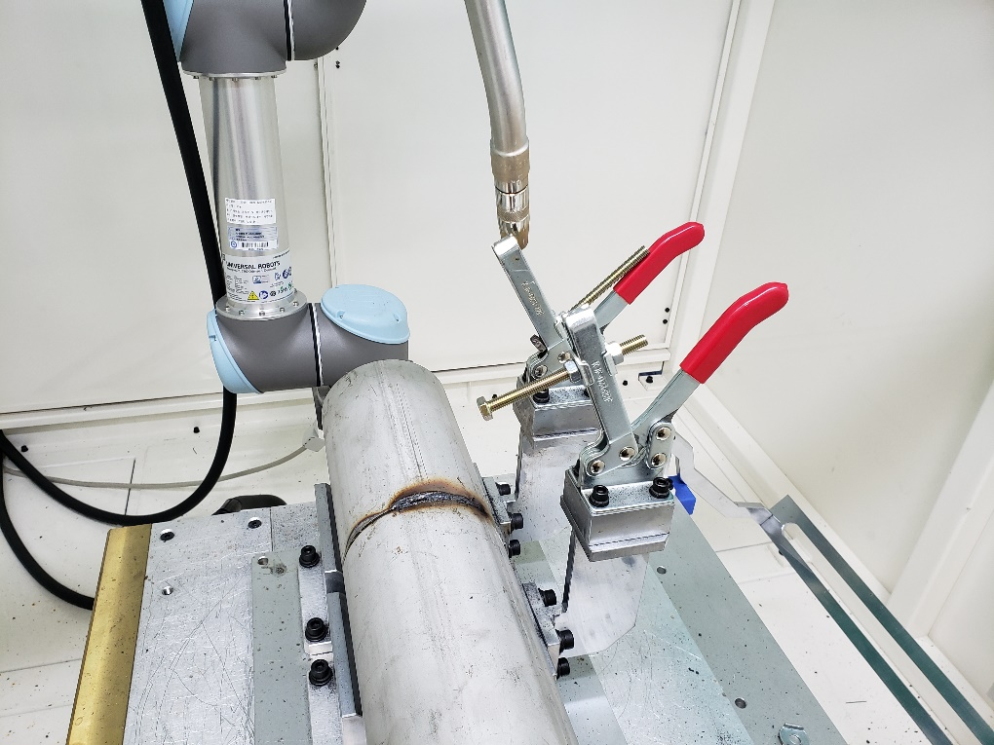
1. 이번 주 작업
1-1. 용접 불량 확인 실습
- 용접실의 용접로봇을 이용하여 실습을 진행
- 현재 JIG의 위치와 Config시 적용되는 위치의 이상현상으로 인해 제한 발생
[용접 로봇 Jig 충돌 사진]

Slide 5
1. 이번 주 작업
1-2. MIG 용접 논문 조사
- MIG 용접에서 Laser용접을 접목하는 Hybrid 용접 관련 논문 탐색
- MIG 용접의 제한 사항 중 전류 세기와 용접부의 속도 연관 논문 탐색

Slide 6
1. 이번 주 작업
1-3. Semantic Segmentation 논문
- FCN(Fully-Convolutional Network) for Semantic Segmentation 논문 탐색

Slide 7
2. 이번 주 및 다음 주 예정
2-1. 용접 논문 탐색 및 분석
- 함께 첨부해드린 MIG 용접 관련 논문들과 FCN 논문을 분석하여 리뷰해보고자 합니다.

Slide 8
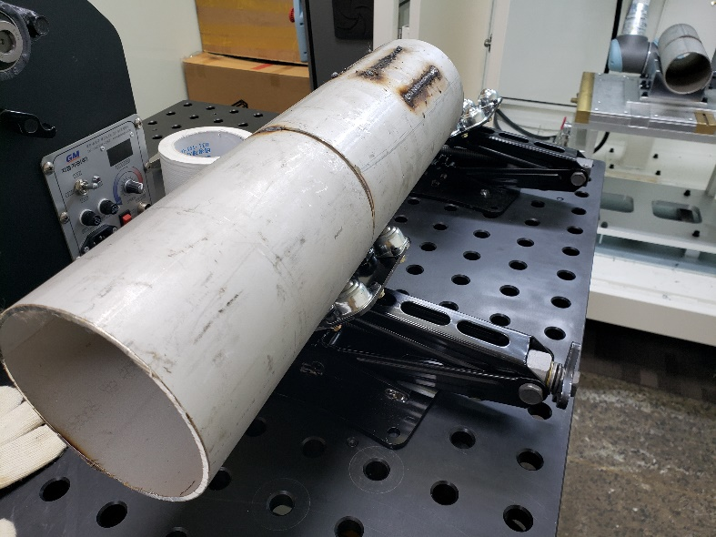
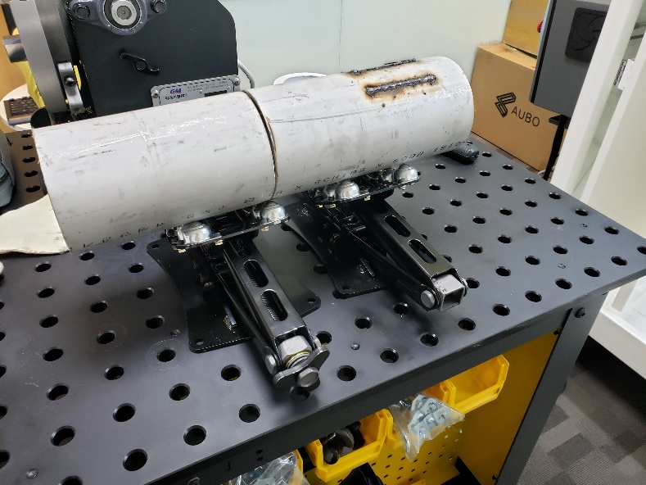
2. 이번 주 및 다음 주 예정
2-2. 용접 불량 확인 실습
- 현재 설치된 Jig 이외에 다른 지지대를 이용하여 실습을 도전
- 다른 지지대가 좌우 방향 지지는 되나 앞뒤 방향 지지가 되질 않아
움직임이 큰 현상을 방지할 방법 탐색
[Pipe 지지 사진]

Slide 9
2021 CAI Lab Meeting
용접 불량 검사

Slide 10
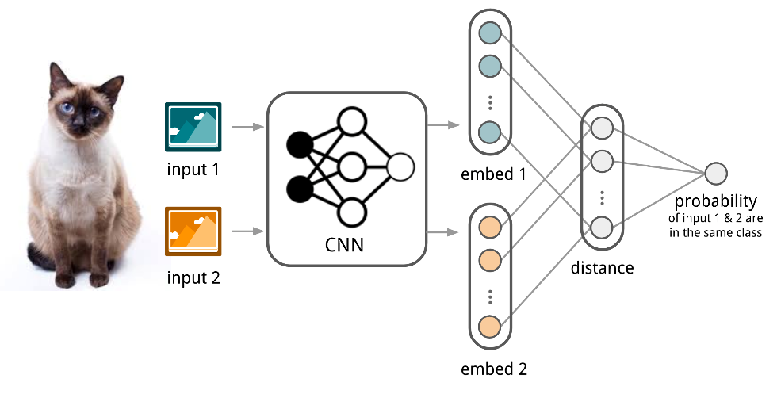
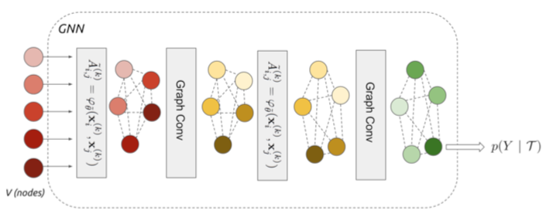
1. 이번 주 작업
1-1. Few Shot Learning 조사
- 실제 용접 데이터 수집 전 적은 데이터셋으로도 학습 가능 여부 확인을 위해 조사
- Few Shot Learning 연구 동향 조사
- Few Shot Learning 방식별 논문 조사
출처 : https://www.cs.cmu.edu/~rsalakhu/papers/oneshot1.pdf
https://arxiv.org/pdf/1711.04043.pdf

Slide 11
2. 이번 주 및 다음 주 예정
1. 용접 정상 데이터 수집 관련 우성하이테크에 문의 예정
2. 용접 불량 데이터 수집 관련 용접 학원 알아볼 예정

Slide 12
2021 CAI Lab Meeting
용접 로봇 Calibration

Slide 13
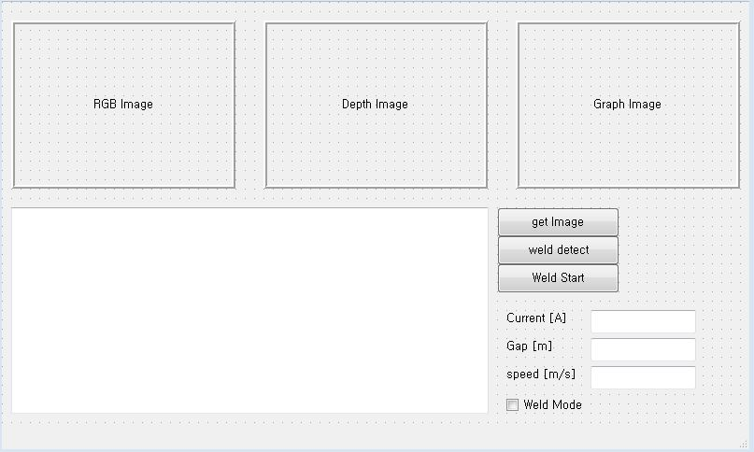
1. 현재 상황
1-1. Pyside2로 변환 시도
- PyQt: 상업적으로 이용 불가
- PySide2: 상업적인 목적 이용 가능

Slide 14
1. 현재 상황
1-1. Pyside2로 변환 시도
- 현재 환경: Python 2.7, Tensorflow 1.3.1, Keras 2.3.1
→ PySide2는 Python 3버전 이상부터 호환 → 실패
- 특정 코드 부분을 Python 3 버전으로 작동시,
Tensorflow 와 Keras 호환 X
- 이를 위해 Tensorflow, Keras의 버전을 업그레이드시,
Bad Marshal Error 발생

Slide 15
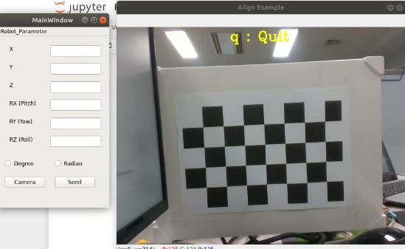
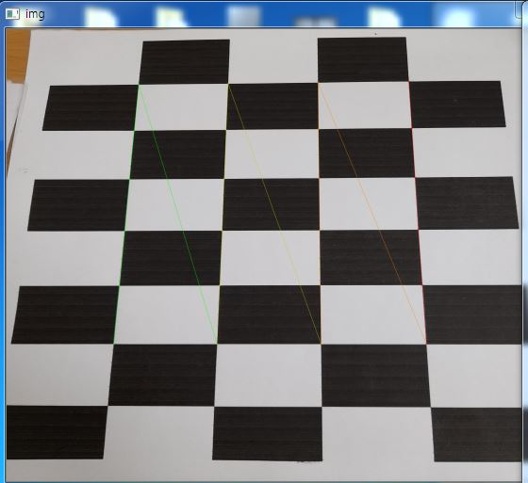
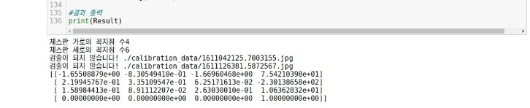
1. 현재 상황
1-2. Calibration Tool 제작
[Calibration Tool과
이를 이용한 실습 사진]

Slide 16
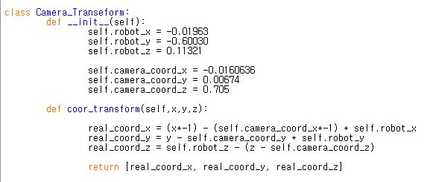
1. 현재 상황
1-4. 로봇 Tool의 각도 계산

Slide 17
2. 향후 계획
Python2
WxPython 사용, Calibration 프로그램 재작성
Python3
PySide2로 변환
현재 작성된 Software GUI랑 연동

Slide 18
감사합니다

